Slide 1


Power BI在搜索引擎营销（SEM）行业中的应用

Slide 2

第二章：获取SEM业务数据

Slide 3

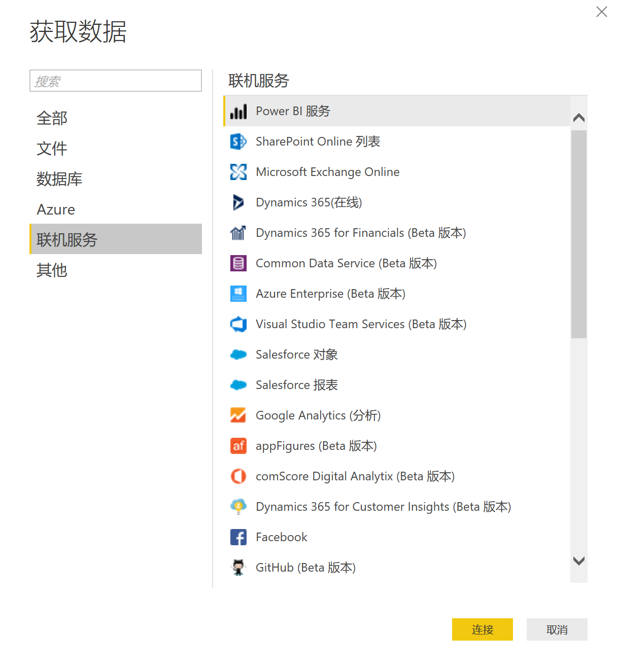
2.1： Power BI连接数据源
Power BI支持多种数据格式及数据服务
源文件位置发生变化
数据表结构发生变化
导入数据会碰到的常见问题

Slide 4
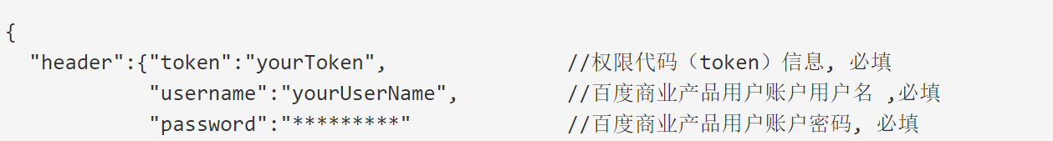
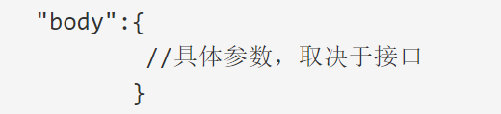
2.2：黑科技-PowerQuery直接获取百度推广数据及账户信息
百度API
请求规范
百度商业产品进行交互
REST+JSON
开通
通过POST请求发送JSON字符串
JSON格式：必须保护header和bady，其中header必须有token, username, password三个字段，body内容根据接口

Slide 5
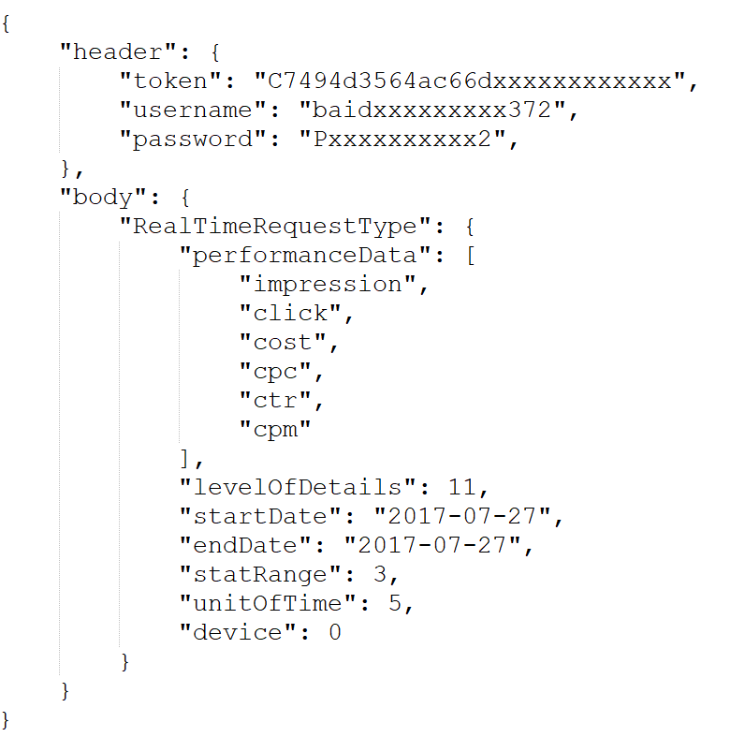
2.2：黑科技-PowerQuery直接获取百度推广数据及账户信息
以获取推广报告为例：
将请求的参数封装成json格式通过POST的方式发送到数据报告接口：
https://api.baidu.com/json/sms/v3/ReportService/getRealTimeData
之后服务接口返回报告的过程

Slide 6
2.2：黑科技-PowerQuery直接获取百度推广数据及账户信息
Web.Contents
获取返回值
Web.Contents(url as text, optional options as nullable record) as binary
Content
The content of the POST web request (specifying this values changes the web request from a GET to a POST)
Web.Contents（API接口地址，[header：xxxx，body：xxxx]）
封装成json格式

Slide 7
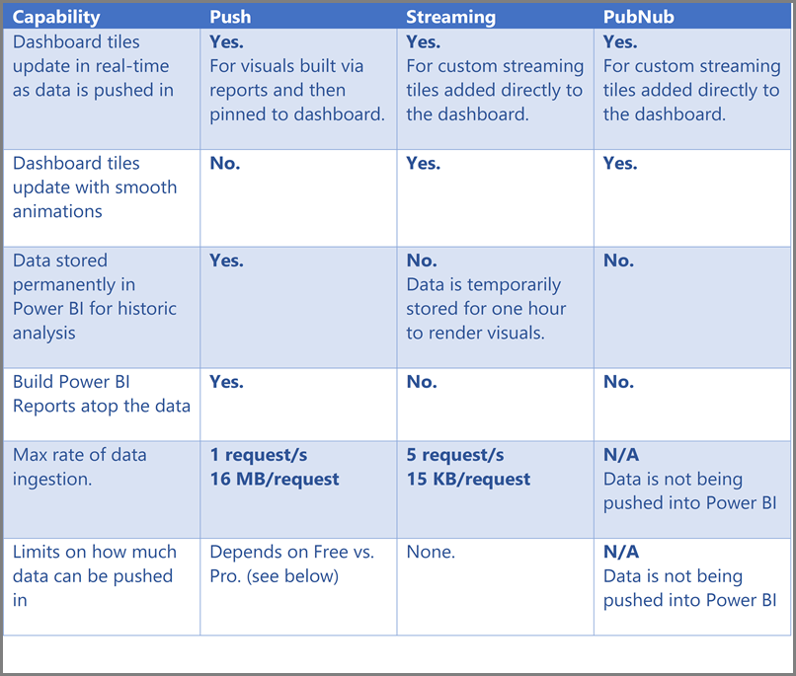
2.3：黑科技-通过Power BI 实时流数据实时获取百度推广数据
三种类型：
推送数据集
流式处理数据集
PubNub 流式处理数据集
三种方法：
使用 Power BI REST API
使用流式处理数据集 UI
使用 Azure 流分析

Slide 8
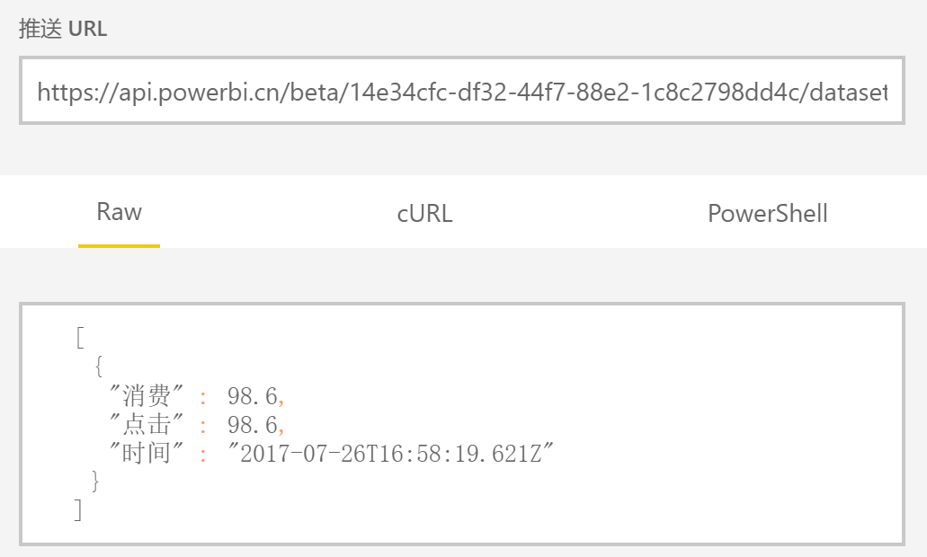
2.3：黑科技-通过Power BI 流数据实时获取百度推广数据
获取数据流推送URL
仪表盘-添加磁贴-自定义流数据-添加数据集-填写数据集名称及数据流中的值
向URL推送数据
通过API获取实时推广数据（jaso格式）- Web.Contents POST方式将实时推广数据发送到推送URL

Slide 9
2.4：如何有效设置推广账户及沟通工具、CRM工具跟踪链接
用户搜索
达到特定URL
从URL发起沟通
信息登入CRM
完成线下转化
维度表
日期、时段
账户、单元
关键词、URL
咨询人员
用户
日期
账户
计划
单元
关键词
URL
消费
展现
点击
······
推广
生成标识参数加到账户URL（带参数的URL）
业
务
线
线上沟通
日期
用户标识
咨询人员
对话类型
对话成效
预约标识
URL
······
度量
消费、展现、
点击、对话
预约、到诊 ······
咨询转化率·······
用户年龄地域···· ··········
线下转化
日期
用户标识
用户信息
预约标识
到店
消费
······

Slide 10

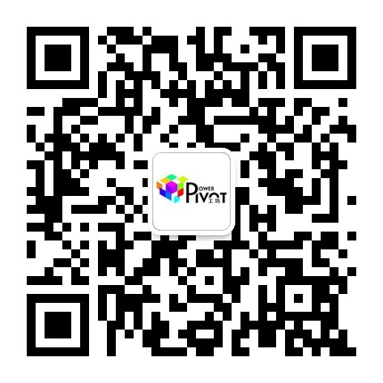
扫码关注“Power Pivot工坊“

